Slide 1
Machine Learning KNN
Notes:
1

Slide 2
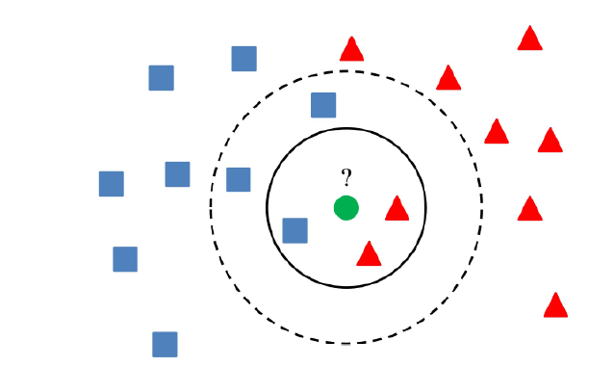
¿Qué es el KNN?
KNN por sus siglas del inglés k-nearest neighbor.
El método KNN​ es un método de clasificación supervisado que estima la probabilidad a posteriori de que un elemento x pertenezca a la clase Cj a partir de la información proporcionada por el conjunto seleccionado.
La clasificación se calcula a partir de un voto de mayoría simple de los vecinos más cercanos de cada punto: a un punto de consulta se le asigna la clase de datos que tiene más representantes dentro de los vecinos más cercanos del punto.
Notes:
2

Slide 3
¿Cómo funciona?
¿Qué criterio utilizamos? Normalmente la distancia Euclídea.
Sklearn, utiliza el aprendizaje basado en los K vecinos más cercanos de cada punto de consulta, donde K es un valor entero especificado por el usuario.
Se suelen utilizar números impares para evitar empates.
Lazy Learn Algorithm: no entrena y simplemente guarda el dataset. La computación se produce en predicción.
Funciona bien con datasets pequeños
No requiere de suposiciones en los datos
Recomendable escalar
Notes:
3

Slide 4
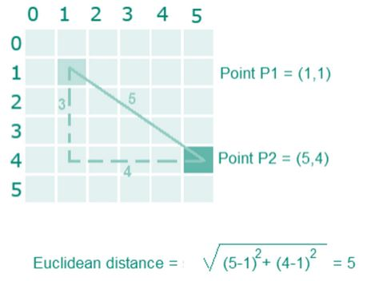
Distancia Euclídea
El enfoque euclidiano, es la medida de distancia más utilizada para calcular la distancia entre las muestras de prueba y los valores de datos entrenados.
Podemos calcular la distancia euclídea en un espacio n-dimensional.
Notes:
4

Slide 5
¿Cómo seleccionamos el valor óptimo de K?
La mejor elección de k depende fundamentalmente de los datos.
No existen métodos estadísticos predefinidos para encontrar el valor más favorable de K.
Iniciamos un valor K aleatorio y calculamos.
Investigación “iterativa”.
Elegir valores pequeños de K conduce a límites de decisión muy sensibles o inestables.
Para clasificar, elegir valores mayores de K nos suaviza esos límites de decisión (reducimos efecto ruido).
Notes:
5

Slide 6
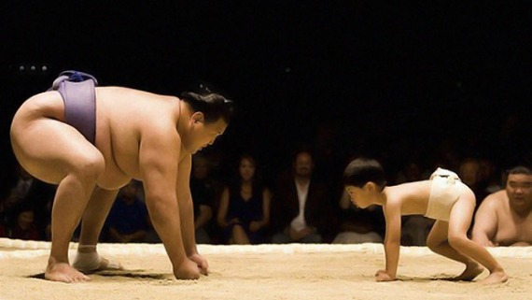
Escalar variables
Los algoritmos basados ​​en la distancia se ven afectados por la escala de las variables.
Por ello, debemos tener las variables en rangos similares.
No tiene sentido calcular distancias para variables con escalas muy diversas: variable edad vs variable ingresos.
Para ello utilizaremos los distintos tipos de escalado:
Estandarización
Min-Max scaler
etc
Distancia euclídea = [(100000–80000) ^ 2 + (30–25) ^ 2] ^ (1/2)
Notes:
6

Slide 7
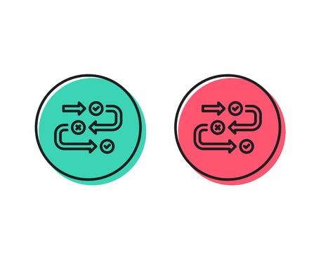
¿Cómo evaluamos el modelo?
Cambiar el valor de K puede afectar el rendimiento del modelo, por lo que debemos buscar su valor óptimo.
Para escoger el valor óptimo de K utilizaremos las métricas de medida de performance:
Precisión
F1-score
Matriz de confusión
AUC
etc
Problemas de rendimiento para datasets muy grandes.
Notes:
7

Slide 8
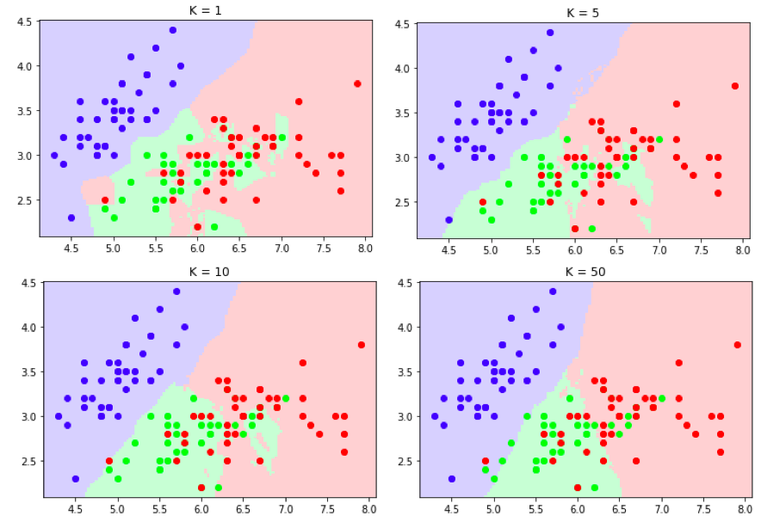
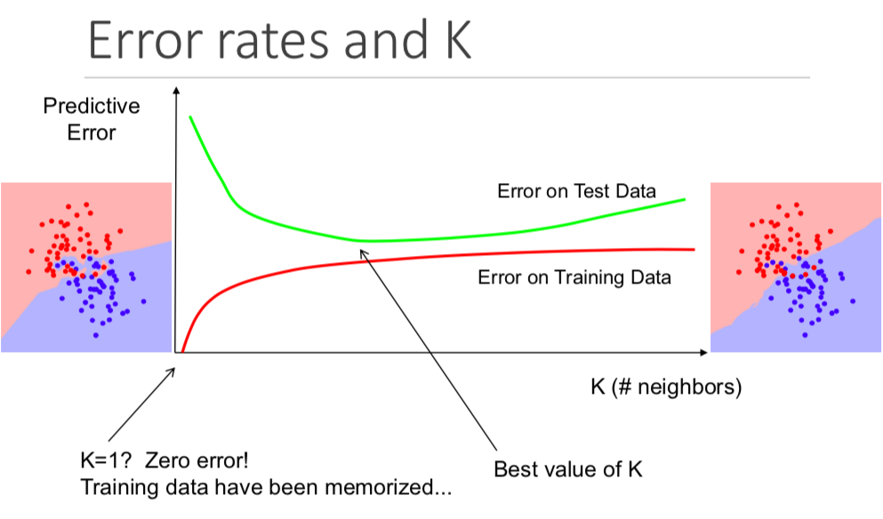
Overfitting en KNN
‘K’s muy bajos producen overfitting
‘K’s altos son más consistentes en los rangos de separación
Elbow curve
Notes:
8

Slide 9
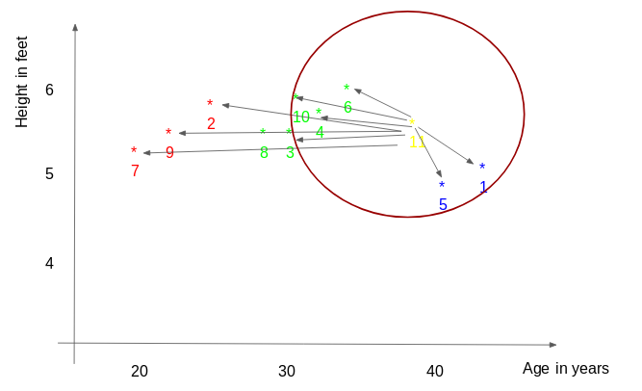

KNN Regressor
Se calculan las distancias de cada punto al target
Se eligen K-vecinos
El output será la media de los targets de los K-vecinos
(77+59+72+60+58)/5
Notes:
9

Slide 10
Preguntas
Notes:
10

